Slide 1
Ingénierie du trafic
Exercice 5.1 : Analyse du niveau de service (LOS) – Concepts

Slide 2
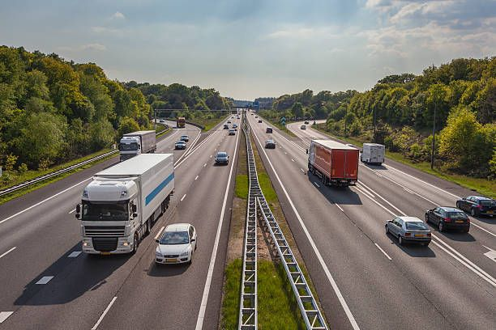
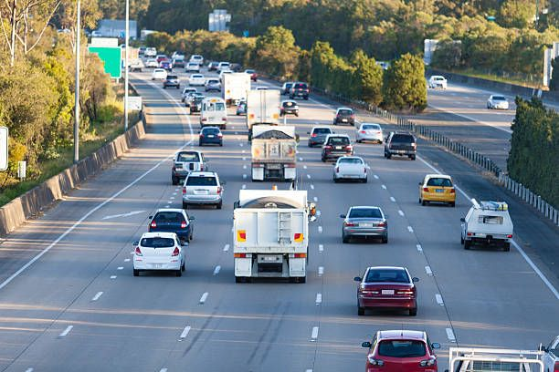
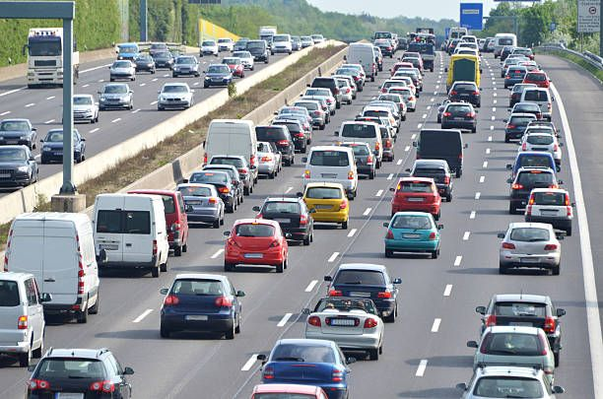
Exercice
Quel LOS subjectif estimez-vous pour les flux de trafic suivants ? Pourquoi ?
Figure -1
Figure -2
Figure -3

Slide 3
Exercice
  Expliquez les différences entre (a) la capacité dans des conditions idéales, (b) la capacité et (c) le débit de service pour le LOS C.
  Expliquez les différences entre les autoroutes, les routes multivoie et les routes rurales à deux voies. Quelles sont les principales caractéristiques qui les distinguent ?
  Identifiez un réseau routier de votre région/ville et classez-le comme autoroute, route multivoie ou route à deux voies.

